Slide 1
Mestrado Integrado em Engenharia Informática Mestrado em Engenharia Informática Mestrado em Bioinformática
Normas FIPA Foundation for Intelligent Physical Agents

Slide 2
Agenda
Agentes e Sistemas Multiagente;
Interoperabilidade;
Interação;
Normas;
Arquitetura Abstrata;
Comunicação e mensagens;
Agentes e UML;
Sistemas em conformidade com as normas.

Slide 3
Inteligência Artificial Distribuída Agentes e Sistemas Multiagente
“Estudo, construção e aplicação de sistemas em que diversas entidades computacionais (agentes ou Sistemas Multiagente - SMA) interagem e perseguem um conjunto de objetivos e/ou realizando um conjunto de tarefas”.
[Weiss, 1999]

Slide 4
Agente
“Algo que age; capaz de produzir um efeito”.
AGENTE
ATUADOR
SENSOR
.
AMBIENTE

Slide 5
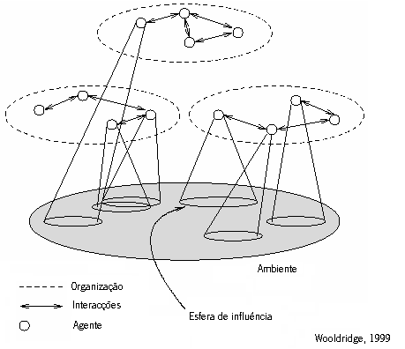
Sistemas Multiagente

Slide 6
Interoperabilidade
Capacidade de um sistema (informático ou não) comunicar de forma transparente com outro sistema (semelhante ou diferente).
Para um sistema ser considerado interoperável, é muito importante que ele trabalhe com padrões abertos.
Um sistema multiagente é, tipicamente, um sistema aberto, complexo e heterogéneo, em que se realizam atividades coordenadas.
A coordenação de atividades neste tipo de ambientes exige linguagens e sistemas de comunicação apropriados:
Sintaxe padronizada (normas de comunicação ao nível da estrutura das mensagens e da gestão dos canais de comunicação);
Semântica padronizada (normas sobre o conteúdo das mensagens/ontologias partilhadas).
A desvantagem destes sistemas padronizados é a de poderem não se adaptar facilmente às situações concretas; (o sempre difícil equilíbrio entre padronização e flexibilidade).

Slide 7
Interação
A interação entre os agentes de um SMA obriga à análise, definição, especificação e implementação de um conjunto base de funcionalidades:
Plataforma de comunicação:
Meio físico de transmissão da informação;
Linguagem de comunicação:
Significado individual das mensagens;
Ontologia:
Definição do modo de estruturação da comunicação;
Arquitetura/formas de organização:
Determina a interligação entre os sistemas.

Slide 8
FIPA Foundation for Intelligent Physical Agents
A FIPA é uma organização internacional que se dedica a promover a indústria dos agentes inteligentes, através do desenvolvimento de especificações abertas que suportam a interoperabilidade entre agentes e a computação baseada em agentes.
A FIPA disponibiliza os resultados das suas atividades a todos os interessados em contribuir para o estabelecimento de normas internacionais;
Desde 2005 que integra o IEEE, transformando-se numa das suas comissões para a definição de standards.
http://www.fipa.org/

Slide 9
Tipos de Normas
Aplicações:
ontologias e especificações de serviços para domínios particulares.
Arquitetura Abstrata:
Entidades abstratas necessárias para construir ambientes de agentes e serviços baseados em agentes.
Comunicação entre Agentes:
Linguagens de comunicação, mensagens, protocolos de interação, teoria dos atos de fala/atos comunicativos e representação de conhecimento.
Gestão de Agentes:
Controlo e gestão de agentes dentro e através de plataformas de agentes.
Transporte de Mensagens entre Agentes:
Transporte e representação de mensagens através de vários protocolos de transporte em redes de dados.

Slide 10
Importância de uma Arquitetura Abstrata
Interoperabilidade/reutilização:
Necessidade de identificar os elementos da arquitetura que têm de ser codificados. Se 2 ou mais sistemas usam tecnologias diferentes para atingir um determinado propósito, sendo necessário identificar as características comuns das diferentes abordagens.
As Arquitecturas Abstratas são especificações abstratas que podem ser formalmente relacionadas com qualquer implementação válida.
Dado que a arquitetura abstrata permite a criação de múltiplas realizações concretas, tem de fornecer mecanismos para permitir a interoperação destas realizações.

Slide 11
Elementos da Arquitetura Abstrata FIPA
Agentes e Serviços
Agentes e Diretórios de Serviços
Elementos da Arquitetura
Modelo de Informação dos Agentes
Identidade e Segurança

Slide 12
Comunicação entre Agentes
APPLICATIONS
ABSTRACT ARCHITECTURE
Agent Communication
Agent Management
Agent Message Transport
Interaction Protocols
Communication Acts
Content Languages
12

Slide 13
Transporte de Mensagens
APPLICATIONS
ABSTRACT ARCHITECTURE
Agent Communication
Agent Management
Agent Message Transport
ACL Representations
Envelope Representations
Transport Protocols
13

Slide 14
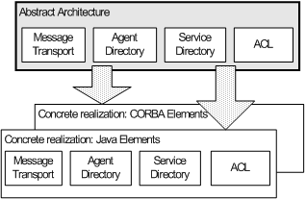
Âmbito da Arquitetura FIPA
Um modelo de serviços e de descoberta de serviços disponíveis para os agentes e outros serviços;
Interoperabilidade do transporte de mensagens;
Suporte de várias formas de representação ACL – Agent Communication Language;
Suporte de várias formas da linguagem de conteúdo;
Suporte de várias representações de diretórios de serviços.
http://www.fipa.org/specs/fipa00001/SC00001L.html

Slide 15
A Arquitetura Abstrata assegura a Interoperabilidade
Para a Arquitetura Abstrata é essencial assegurar a interoperabilidade entre agentes:
Gerir múltiplos esquemas de transporte de mensagens;
Gerir múltiplos esquemas de codificação de mensagens;
Localizar agentes e serviços através de diretórios especializados.
A Arquitetura Abstrata evita explicitamente questões que tenham que ver com a estrutura interna dos agentes.
http://www.fipa.org/specs/fipa00001/SC00001L.html

Slide 16
Arquitetura Abstrata
http://www.fipa.org/specs/fipa00001/SC00001L.html

Slide 17
Agentes e Serviços
Os Agentes comunicam trocando mensagens que representam atos de fala e que são codificadas numa linguagem de comunicação de agentes (ACL);
Os Serviços oferecem suporte aos agentes:
Serviços de diretório de agentes (agent-directory-services):
Serviços de transporte de mensagens (message-transport-services):
Serviços de diretório de serviços (service-directory-service);
etc.

Slide 18
Serviços de Diretório de Agentes
O papel principal do serviço de diretório de agentes é proporcionar um local onde os agentes registam as suas descrições como entradas no serviço de diretório (agent directory entries). Outros agentes podem pesquisar as entradas no serviço de diretório para encontrar agentes com quem desejam interagir.
Uma entrada no serviço de diretório é um tuplo <chave-valor> que consiste de pelo menos dois pares <chave-valor>:
Nome (agent-name): um nome global único para o agente;
Localizador (agent-locator): uma ou mais descrições de transporte (transport-descriptions);

Slide 19
Utilização dos Serviços de Diretório de Agentes
Registo de um Agente:
O agente A pretende publicitar que fornece um determinado serviço:
Liga-se a um ou mais transportes;
Constrói uma entrada do diretório de agentes e regista-a no serviço de diretório de agentes;
Descoberta de um Agente
Os agentes podem pesquisar o serviço de diretório de agentes para localizar outros agentes com os quais pretendam comunicar.

Slide 20
O Serviço de Diretório de Serviços
O serviço de diretório de serviços é análogo ao serviço de diretório de agentes:
Está orientado para a descoberta de serviços;
É possível usar os serviço de diretório de serviços para:
Registar os próprios serviços;
Procurar serviços de outros agentes;

Slide 21
Mensagens
Nos sistemas de agentes FIPA os agentes comunicam entre si através de mensagens;
Os 3 aspetos fundamentais da comunicação baseada em mensagens são:
A estrutura das mensagens;
A representação das mensagens;
O transporte de mensagens;

Slide 22
Normas FIPA referentes à comunicação
Estrutura das Mensagens (norma 61)
Serviço de Transporte de Mensagens (norma 67)
Biblioteca de Atos Comunicativos (norma 37)
Notes:
22

Slide 23
Estrutura das Mensagens
Uma mensagem FIPA-ACL contém um conjunto de um ou mais elementos de mensagem;
A determinação dos elementos necessários para uma comunicação eficaz varia conforme a situação;
Speech Act Theory, Austin 1950;
O único elemento que é obrigatório em todas as mensagens ACL é a performative, embora a maioria das mensagens também tenham os elementos sender, receiver e content.
Notes:
23

Slide 24
Elementos das Mensagens FIPA ACL
Elemento | Categoria de Elemento
Performative | Tipo do ato comunicativo
Sender | Participante na comunicação
Receiver | Participante na comunicação
reply-to | Participante na comunicação
Content | Conteúdo da mensagem
Language | Descrição do Conteúdo
Encoding | Descrição do Conteúdo
Ontology | Descrição do Conteúdo
Protocol | Controlo da conversação
conversation-id | Controlo da conversação
reply-with | Controlo da conversação
in-reply-wiyh | Controlo da conversação
reply-by | Controlo da conversação
Notes:
24

Slide 25
Transporte de Mensagens
Cada agente tem uma ou mais descrições de transporte (transport-descriptions), que são usadas pelos outros agentes para lhe enviarem mensagens (transport-messages);
Cada descrição de transporte indica uma forma possível de transporte da mensagem, como por exemplo IIOP, SMTP, ou HTTP;
Um transporte é um mecanismo para transferir mensagens;
O conjunto de descrições de transporte é guardado no tuplo <agent-locator> da entrada respetiva no serviço de diretório de agentes;

Slide 26
Exemplo de uma Descrição de Transporte
Entrada de Diretório para o agente ABC:
Agent-name:
ABC
Agent-locator:
Transport-type Transport-specific-address Transport-specific-property
HTTP http://www.whiz.net/abc (none)
SMTP Abc@lowcal.whiz.net (none)
Agent-attributes:
Attrib-1: yes
Attrib-2: yellow
Language: French, German, English

Slide 27
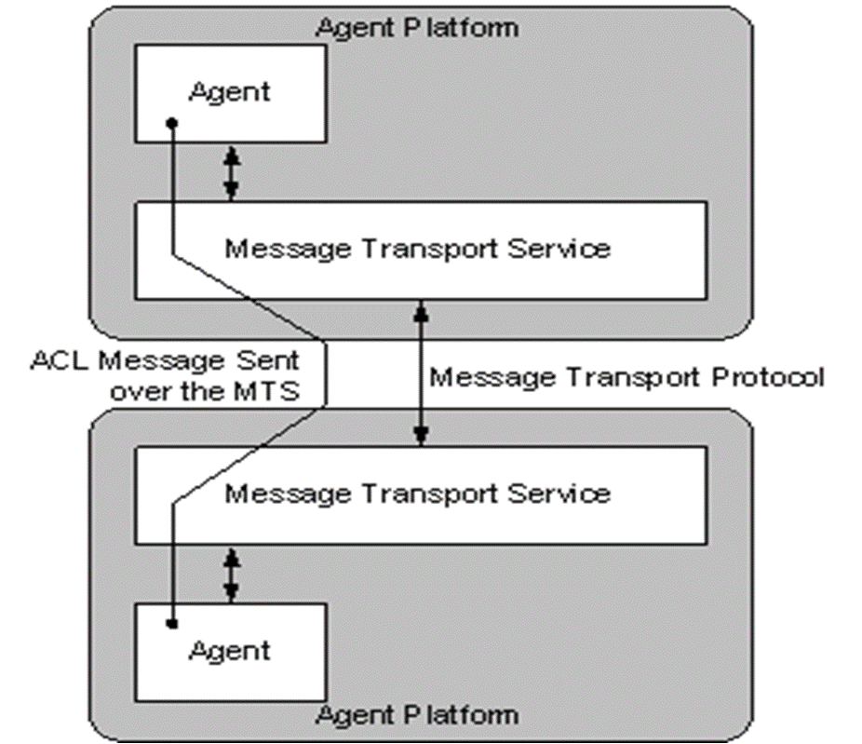
Modelo de Referência
Notes:
27

Slide 28
Transporte de Mensagens
O conteúdo das mensagens transportadas usando o MTS e o MTP.
Modelo de referência para o transporte de mensagens entre agentes tem 3 níveis:
O Protocolo de Transporte de Mensagens (Message Transport Protocol - MTP) é usado para efetuar a transferência física de mensagens;
O Serviço de Transporte de Mensagens (Message Transport Service - MTS) é um serviço providenciado pela AP na qual o agente reside. O MTS suporta o transporte de mensagens FIPA ACL entre agentes em qualquer AP (Agent Platform) e entre agentes em diferentes APs;
A ACL (Agent Comunication Language) permite representar o conteúdo das mensagens transportadas usando o MTS e o MTP.
Notes:
28

Slide 29
Canal de Comunicação entre Agentes
O Canal de Comunicação entre Agentes (Agent Comunication Channel – ACC) é a parte da AP que dá suporte ao Serviço de Transporte de Mensagens;
O ACC pode aceder a informação fornecida por outros componentes da AP (tal como o AMS e o DF) para efetuar o transporte de mensagens;
Um ACC só tem que ler o envelope da mensagem; não é necessário analisar o corpo da mensagem.
Notes:
29

Slide 30
Interpretação do Envelope da Mensagem pelo ACC
Parâmetro | Descrição
to | Se o parâmetro :intended-receiver não estiver presente, a informação no parâmetro :to é usada para gerar o campo :intended-receiver para as mensagens que o ACC canaliza
from | Se necessário, o ACC devolve as mensagens de confirmação e de erro ao agente especificado neste parâmetro
comments | Nenhum
acl-representation | Nenhum; esta informação é para o destinatário da mensagem
payload-length | O ACC pode usar esta informação para otimizar a eficiência de processamento
payload-encoding | Nenhum; esta informação é para o destinatário da mensagem
date | Nenhum; esta informação é para o destinatário da mensagem
encrypted | Nenhum; esta informação é para o destinatário da mensagem
intended-receiver | O ACC usa este parâmetro para determinar para onde a instância da mensagem deve ser enviada. Se este parâmetro não for dado, então o primeiro ACC que receba esta mensagem deve gerar um parâmetro :intended-receiver usando o parâmetro :to
received | Um novo parâmetro :received é adicionado ao envelope por cada ACC por onde a mensagem passa.
transport-behaviour | Se existir, o ACC tem de entregar a mensagem de acordo com os requisitos de transporte especificados neste parâmetro. Se estes requisitos não forem compreensíveis ou não puderem ser respeitados, o ACC gera um erro
Notes:
30

Slide 31
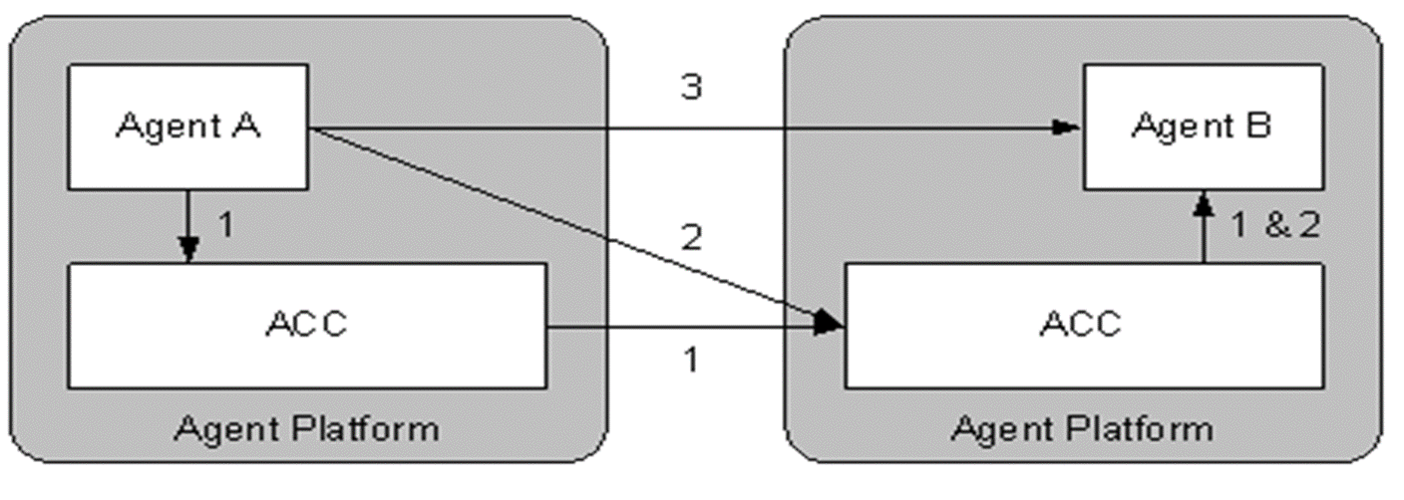
Envio de Mensagens usando o MTS
Quando um agente quer enviar uma mensagem para outro que reside numa AP remota, tem 3 possibilidades:
Notes:
31

Slide 32
UML e Agentes
AML (Odell 2000) é uma extensão do UML para o desenvolvimento de sistemas baseados em agentes;
O UML é insuficiente para a modelação de agentes e sistemas multi-agente:
Os Agentes são entidades autónomas;
Os Objetos são controlados do exterior;
Em sistemas multiagente, os agentes agem frequentemente em colaboração com outros agentes com quem estabelecem relações de interdependência.
O AML dá algum suporte à programação orientada para agentes, permitindo, nomeadamente, especificar Protocolos de Interação entre agentes.

Slide 33
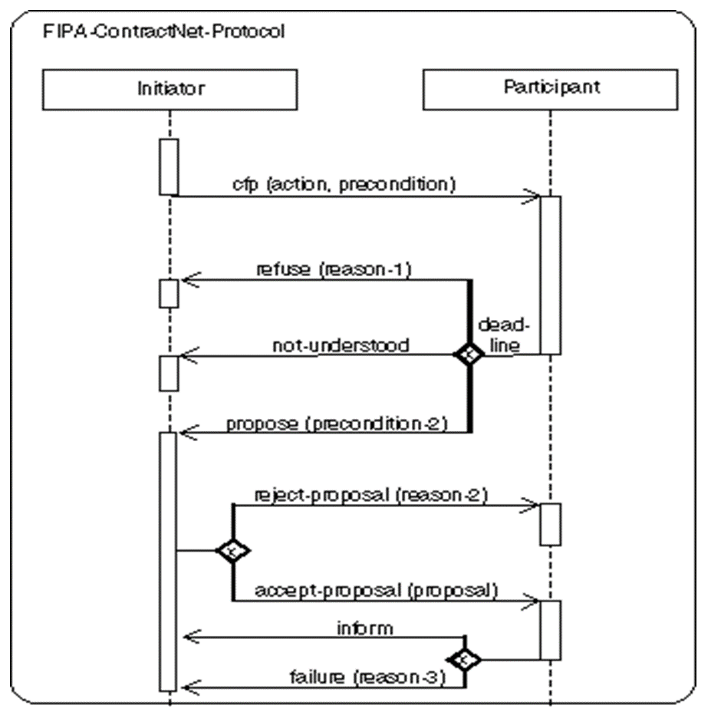
Exemplo

Slide 34
Conformidade
As normas FIPA são implementadas por uma variedade de organizações, que criaram plataformas de desenvolvimento de sistemas multi-agente, respeitando as normas FIPA.
Agent Development Kit
April Agent Platform
Comtec Agent Platform
FIPA-OS
Grasshopper
JACK Intelligent Agents
JADE
JAS (Java Agent Services API)
LEAP
ZEUS

Slide 35
JADE
O JADE – Java Agent Development Framework é uma ferramenta de desenvolvimento de software baseado em sistemas multi-agente;
As aplicações produzidas em JADE são conformes aos standards FIPA;
O JADE inclui dois produtos principais:
uma plataforma de agentes que respeita os standards FIPA;
um ambiente de programação para desenvolver agentes em JAVA.

Slide 36
Interligações JADE
O JADE tem mecanismos para se ligar a outros ambientes de software e outras ferramentas JAVA.
JESS (http://www.jessrules.com/jess/index.shtml)
Protégé (http://protege.stanford.edu/)
JDBC (Java Database Connection), permite estabelecer ligações SQL a qualquer base de dados.
WADE - Workflows and Agents Development Environment.
JADEX (http://jadex.informatik.uni-hamburg.de/)

Slide 37
SPADE
Smart Python Agent Development Environment
A multi-agent systems platform written in Python
https://pypi.org/project/spade/

Slide 38
Recursos Eletrónicos
Foundation for Intelligent Physical Agents
http://www.fipa.org
Sistemas Disponíveis
http://www.fipa.org/resources/livesystems.html
JADE - Java Agent DEvelopment Framework
http://jade.tilab.com

Slide 39
Referências
Wooldrige M., An Introduction to Multiagent Systems, John Wiley & Sons, ISBN 0 47149691X, 2002.
d'Inverno M., Luck M., Understanding Agent Systems, Springer, ISBN: 978-3540407003, 2003.
Bellifemine F., Caire G., Greenwood D., Developing Multi-Agent Systems with JADE, John Wiley & Sons, ISBN: 978-0470057476, 2007.
Filipe J., Interoperabilidade em Sistemas Multi-Agente, Instituto Politécnico de Setúbal, 2008.
Odell, J., H.V.D. Paranak, and B. Bauer, “Extending UML for Agents,” in Proc. of the Agent-Oriented Information Systems Workshop at the 17th National conference on Artificial Intelligence, G.W. Yves Lesperance, and Eric Yu, Eds, pp. 3-17, 2000 .
Cervenka R., Trencansky I., The Agent Modeling Language - AML: A Comprehensive Approach to Modeling Multi-agent Systems , Springer, ISBN 9783764383954, 2007.

Slide 40
Mestrado Integrado em Engenharia Informática Mestrado em Engenharia Informática Mestrado em Bioinformática
Normas FIPA Foundation for Intelligent Physical Agents

